Slide 1
Upravljanje stanjem u React aplikaciji pomoću Zustand biblioteke

Slide 2
REACT
JavaScript biblioteka otvorenog koda
Jednostavno kreiranje interaktivnih i dinamičkih web aplikacija
Jedan od najpopularnijih alata za frontend razvoj

Slide 3
Komponente u React-u
React se zasniva na komponentama
Mali, izolovani delovi korisničkog interfejsa
Sopstveno stanje i ponašanje
Promenom stanja dolazi do re-renderovanja komponente
Prop drilling

Slide 4
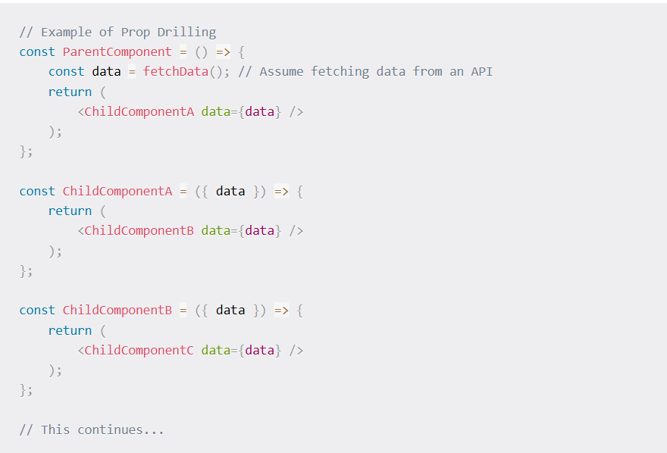

Slide 5
Upravljane stanjem u aplikaciji
Osnovni mehanizmi za upravljanje stanjima preko useState i useContext hookova
Ove metode imaju ograničenja kada aplikacija postane složena
Kao rešenje se javljaju centralizovani store-ovi
Redux, MobX, Zustand

Slide 6
zustand
Biblioteka za upravljanje stanjima u React aplikacijama
Kompaktna, brza i skalabilna
Minimalno šablonskog koda
Ne koristi Provider
Oslanja se na React hook-ove za rad sa stanjem

Slide 7
Zašto zustand?
Brži je od React Context API-ja
Automatski spaja stanje
Podržava različite vrste middleware (perzistencija, logovanje)

Slide 8
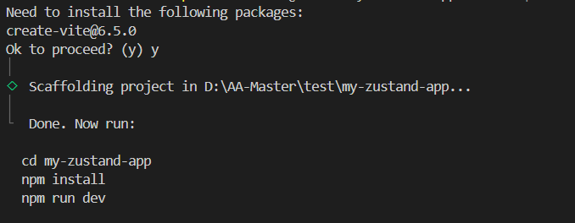
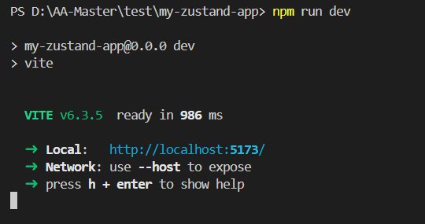
Kreiranje projekta

Slide 9
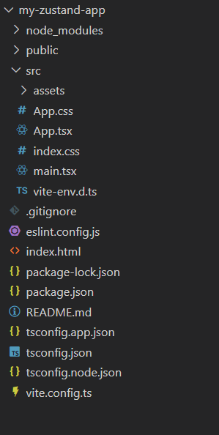
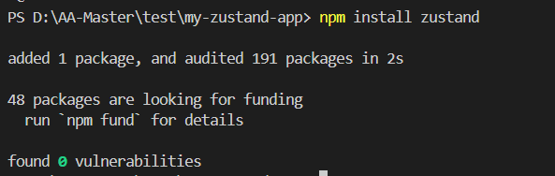
Dodavanje zustand biblioteke

Slide 10
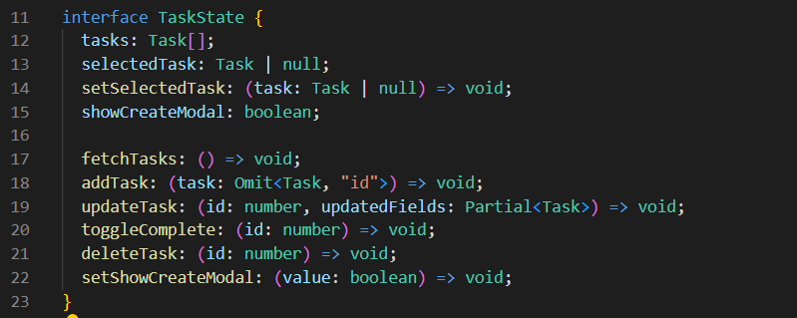
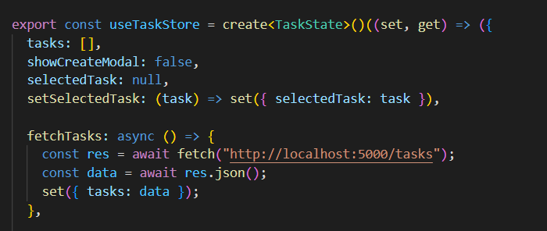
Kreiranje zustand store-a

Slide 11
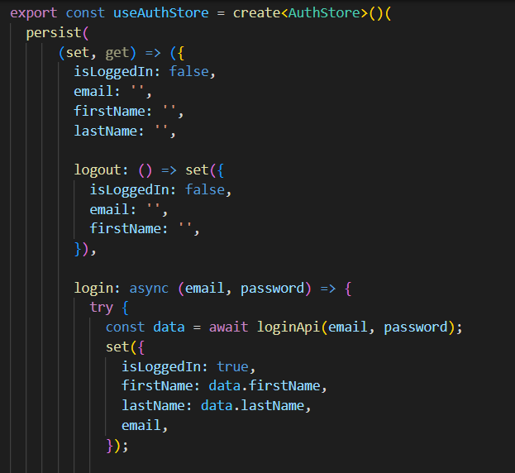
Persist middleware

Slide 12
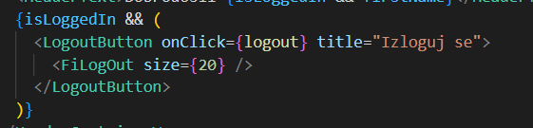
Pristupanje store-u

Slide 13
Hvala na pažnji!

